Slide 1
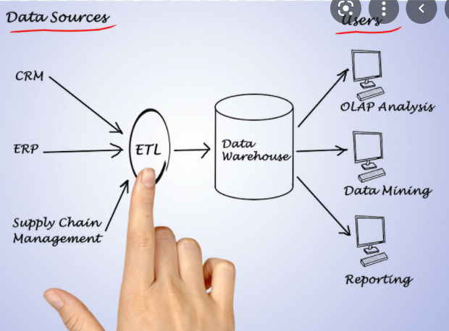
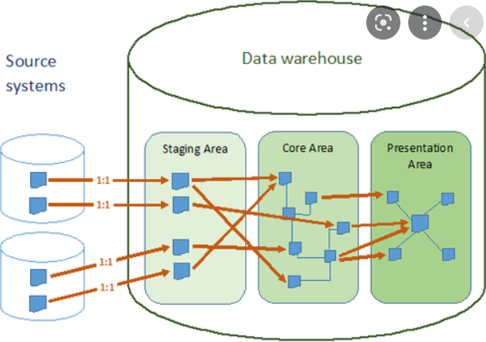
Datarehus og BI
ËDW
Notes:
Problem med overførsel af data mellem Staging, Core og Presentation.
Delta på alle tre steder?
Genoverfør uge eller måned af gangen?

Slide 2
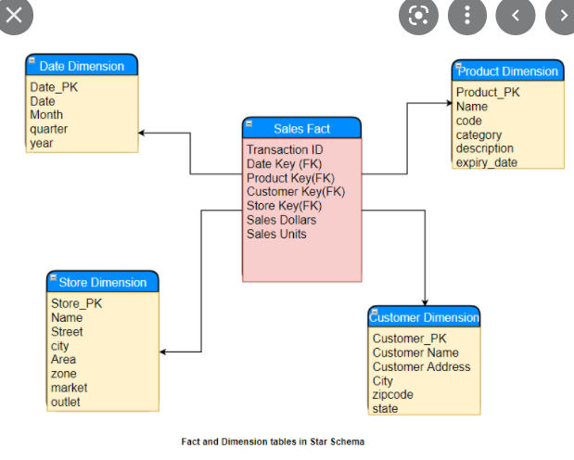
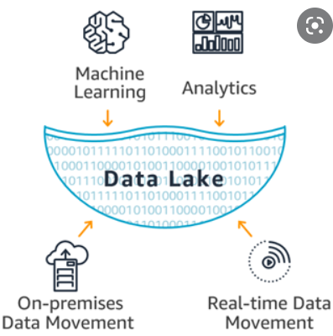
Nu om dage
Gamle dage
Stjerneskema
Notes:
Tidligere udarbejdede man et stjernediagram – EDW.
Nu om dage er man nok stadig nødt til at udarbejde stjernediagrammer!

Slide 3

Stillingtagen til:
Ad 1. Informatica, SQL, Java…
ETL værktøj
Overførselsmetoder
Standardisering af datatyper
Opbygning af data-marter
BI metoder
Performance
Ad 2. Webservices, SQL, Claud, …
Aftaler med kildesystemer
GDPR
Sletning og ændring af data i kildesystem
Hvor tit, dagligt, timebaseret?
Ad 3. Datoer, tider, beløb, antal
Ad 4. Stjerneskema, granunalitet
Ad 5. AI, værktøjer contra punkt 1
Ad 6. Performance er meget vigtig på alle niveauer
Notes:
2. Det tager meget længere tid end man tror at få disse ting på plads.
3. Giv eleverne eksempler på valg af datatype, fx dato 20220427 contra 27-04-2022 som varchar. Hvad med tider? Antal km =INT.
4. Vælg som princip detail-niveau.

Slide 4
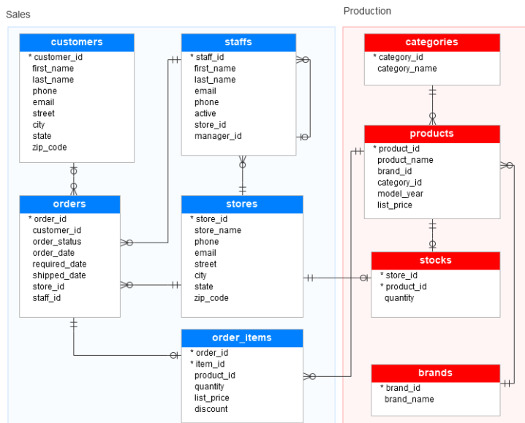
Opgave
Hvilken en tabel i nedenstående diagram er fact-tabellen?
Granunalitet?
Udarbejd en sql, der viser samtlige kolonner fra de to fact-tabeller og Id og Navn for alle de underliggende tabeller.
Lav en tilsvarende sql, der tager hensyn til historik.
Udarbejd en data-rettelse, som gør, at du får to forskellige resultater med den sidste sql – i forhold til rettelses-tidspunktet.
Notes:
Order_items er fact sammen med Orders. Ved at lade Order_items være styrende kan du rapportere på laveste niveau.
Opgaverne kræver at du har gennemført PowerPoint med SQL, og at alle tabellerne har historik.

